Slide 1
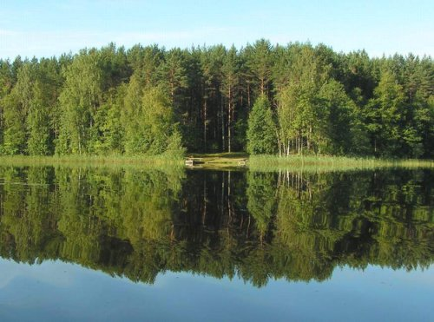
Влияние лесов на экологию
Презентацию подготовил 10 класс

Slide 2
Состав воздуха в лесу

Slide 3
Химический состав древесины

Slide 4
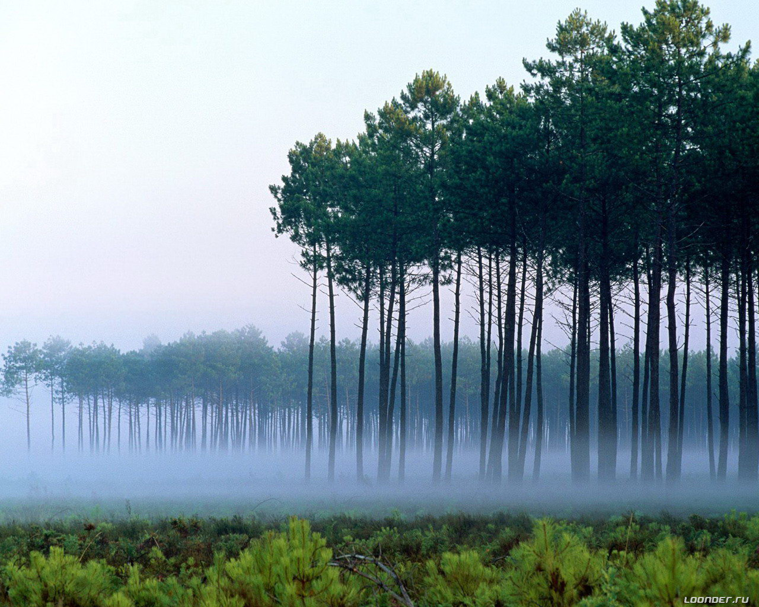
Огромное значение леса
Лес – легкие нашей Земли. Он ежегодно очищает миллионы куб . метров воздуха и спасает этим миллионы людей нашей планеты.

Slide 5
Влияние леса
Влияние леса на ход процессов, протекающих в природных комплексах, весьма разнообразно. Лесные экосистемы очень важны для жизни биосферы: они обогащают атмосферу кислородом и поддерживают уровень содержания в ней диоксида углерода. Леса играют большую роль в круговороте воды. Лесные почвы фильтруют воды, стекающие с полей и промышленных площадок, и очищают их от многих вредных примесей

Slide 6
Лесные экосистемы испаряют в атмосферу влагу и благотворно влияют на климат, повышая влажность воздуха. По роли, которую они играют в биосфере, различают три группы лесов. К лесам первой группы относятся леса, основным назначением которых является выполнение водоохранных, защитных, санитарно-гигиенических, оздоровительных функций, а также леса особо охраняемых природных территорий

Slide 7
Расчет расходов древесины
M(охапки дров) | M(охапки дров по сезонам в день) | М( использованной древесины за 1 день)ср. | М(дров за год) | Объем использованной древесины за год(береза)
8 кг | М(лето)= 0 кг | 27кг | 9720кг | ~15$м^{3}$
 | М(осень)=36 кг
 | М(зима)=48кг
 | М(весна)=24кг

Slide 8
Расчет расхода леса на семьи д.Чижовка
Объем леса на 1 гектаре земли | Домов в деревне с печным отоплением | Количество сожженной древесины | Площадь уничтоженного леса
~792$м^{3}$ | 260 | ~3900$м^{3}$ | ~5 гектар

Slide 9
Влияние леса на чистоту воздуха
 | Выделение кислорода с 1 га | Поглощение углекислого газа с 1 га | Объем невыделившегося кислорода | Объем непоглощенного углекислого газа
За 1 день | 180 кг | 192 кг
За 1 год | 22320 кг | 69120 | 111600 | 24883200 кг

